Slide 1
Taller de Programas Presupuestarios y
Áreas Funcionales PbR 2020
Febrero 2020 - DPL

Slide 2
252-E06702-P2855
Clasificación Funcional del gasto de acuerdo al CONAC
Programa Presupuestario
Componente
Proceso asociado al componente
Notes:
Evento de reconocimiento de los alumnos destacados del CNMS

Slide 3
GESTIÓN PARA RESULTADOS / Marco de Referencia

Slide 4
GESTIÓN PARA RESULTADOS / Marco de Referencia

Slide 5
GESTIÓN PARA RESULTADOS / Marco de Referencia
MEDICIÓN DEL PROGRESO
INDICADORES / METAS
La CPEUM establece que los recursos económicos que se dispongan se administrarán con:

Slide 6
GESTIÓN PARA RESULTADOS / Estructura Programa Presupuestario
Implementación del Modelo de Gestión por Resultados (GpR) Y Presupuesto basado en Resultados (PbR)en la UG
Prioridades definidas
PROPÓSITO
Generar Valor Público
Enfoque en resultados
Visión de largo plazo
PbR
utiliza
PP
Programas
Presupuestarios
Presupuesto basado en Resultados
OBJETIVOS
METAS
INDICADORES
RESPONSABLE DEL CUMPLIMIENTO
EJECUTORES DEL GASTO
Instrumentos de Planeación (PND,PED, PG, PLADI)
Alineado
objetivos políticos y sociales
Notes:
GpR
Es una estrategia de gestión institucional que pone más énfasis en los resultados alcanzados que en los procedimientos.
Toma mayor relevancia a ¿qué se hace? ¿qué se logra? y ¿cuál es su impacto en el bienestar de la población? la creación de valor público.
¿Cuántas vacunas se aplicaron?
¿En cuanto aumentó la salud de la población?
Noticia 19 de diciembre de 2019: 979 mil 883 mil 806 dosis de vacunas contra la influenza se han aplicado de octubre la fecha en los 46 municipios en instituciones del sector salud como IMSS e ISSSTE
Gestión de programas y proyectos. ByS
Gestión financiera, auditoria y adquisiciones
Planificación para resultados. Donde estamos, como podemos llegar, se tienen instrumentos de planeación.
Presupuesto basado en Resultados. Desempeño de programas y proyectos del ciclo presupuestario.
Monitoreo y evaluación. Sistema de monitoreo y evaluación.

Slide 7
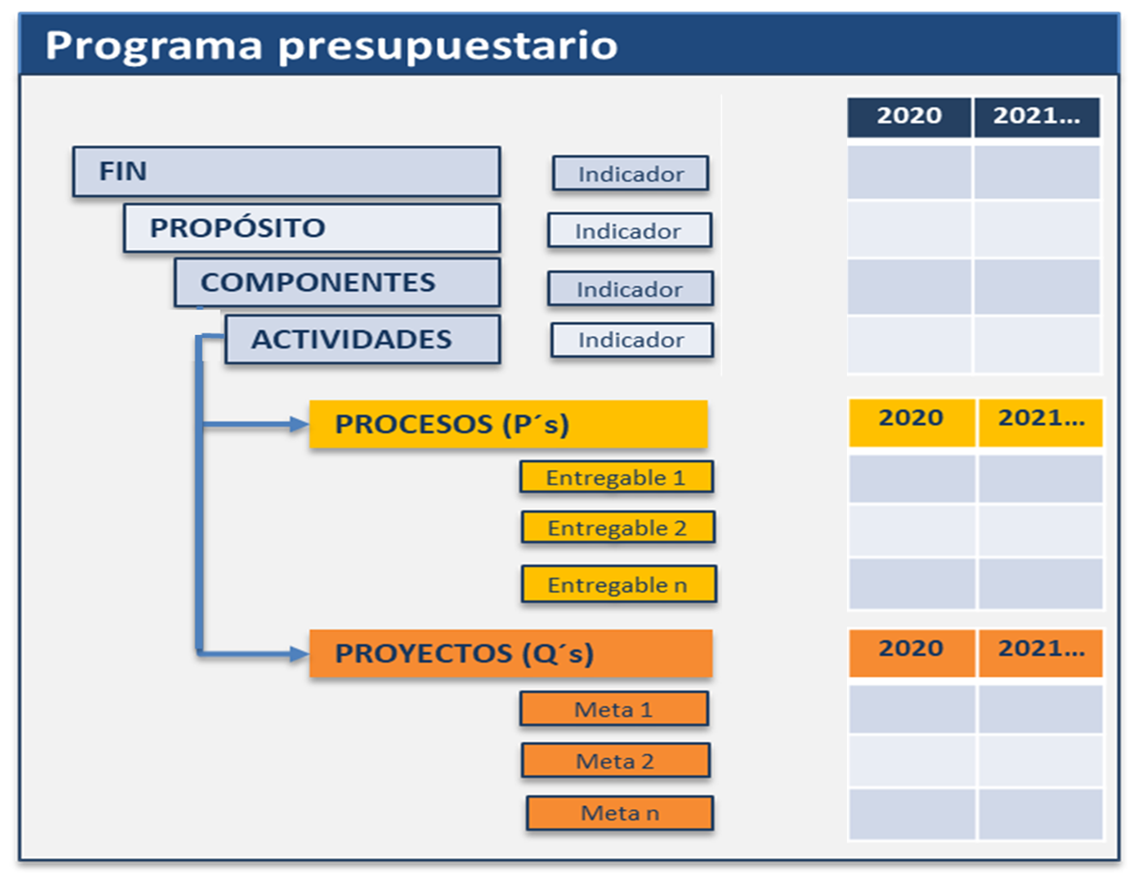
GESTIÓN PARA RESULTADOS / Estructura Programa Presupuestario

Slide 8
ÁREAS FUNCIONALES / Estructura de Clasificación UG
253 - E066 - 01 - P2852
Clasificación funcional del gasto CONAC
Programa presupuestario
Componente
Proceso asociado al componente

Slide 9
CLASIFICACIÓN DEL GASTO / Clasificadores Presupuestales
Clasificadores Presupuestarios
Rubro de Ingreso
Clasificación por Tipo de Gasto
Clasificación por Objeto de Gasto
Clasificación Administrativa
Clasificación Funcional del Gasto
Clasificación Programática
Fuentes de Financiamiento
Los clasificadores presupuestarios son instrumentos que agrupan de manera ordenada, homogénea y sistemática la información financiera.
¿Para qué usarlos?
Para la programación, planeación, seguimiento y control del presupuesto.

Slide 10
CLASIFICACION DEL GASTO / Clasificador Funcional
¿QUÉ ES EL CLASIFICADOR FUNCIONAL DEL GASTO?
Agrupa el gasto, basado en los propósitos u objetivos socioeconómicos que persiguen los diferentes entes públicos. La clasificación funcional se debe de asignar en función de la naturaleza y objetivos del organismo responsable.
Estructurado en tres niveles:
El primer nivel considera 4 finalidades:
Funciones de gobierno
Desarrollo social
Desarrollo económico
Otras no clasificadas
El tercer nivel, permite con mayor detalle precisar el “¿para qué?” se está gastando.
El clasificador permite determinar los objetivos generales de las políticas públicas y los recursos financieros que se asignan para alcanzar éstos.
7 Dic 2010-CONAC-Clasificación Funcional del Gasto-Tres niveles de desagregación
http://dof.gob.mx/nota_detalle.php?codigo=5172595&fecha=27/12/2010

Slide 11
CLASIFICACION DEL GASTO / Clasificador Funcional
Finalidad Función Subfunción
2.1 Protección ambiental
1.Gobierno
2.5.1 Educación básica
2.2 Vivienda y servicios a la comunidad
2.3 Salud
2.5.2 Educación Media Superior
2.4 Recreación, cultura y otras manifestaciones sociales
2.5.3 Educación Superior
2.Desarrollo social
2.5.4 Posgrado
2.5 Educación
2.5.5 Educación para Adultos
2.6 Protección social
2.5.6 Otro Servicios Educativos y Actividades Inherentes
2.7 Otros asuntos sociales
3.1 Asuntos económicos, comerciales y laborales en general
3.Desarrollo económico
3.2 Agropecuaria, silvicultura, pesca y caza
3.3 Combustibles y energía
3.4 Minería, manufacturas y construcción
3.5. Transporte
3.8.1 Investigación Científica
4. Otras no clasificadas en funciones anteriores
3.6 Comunicaciones
3.8.2 Desarrollo Tecnológico
3.7 Turismo
3.8.3 Servicios Científicos y Tecnológicos
3.8 Ciencia, tecnología e innovación
3.9 Otras industrias y otros asuntos económicos
3.8.4 Innovación

Slide 12
CLASIFICACION DEL GASTO / Clasificador Funcional
Clave Subfunción | Descripción
252 | Educación media superior
253 | Educación superior
254 | Posgrado
256 | Otros servicios educativos y actividades inherentes
381 | Investigación científica
382 | Desarrollo tecnológico
383 | Servicios científicos y tecnológicos
384 | Innovación

Slide 13
ÁREAS FUNCIONALES / Estructura de Clasificación UG
E066 - 01 - P2852
Programa Presupuestario
Componente
Proceso asociado al componente

Slide 14
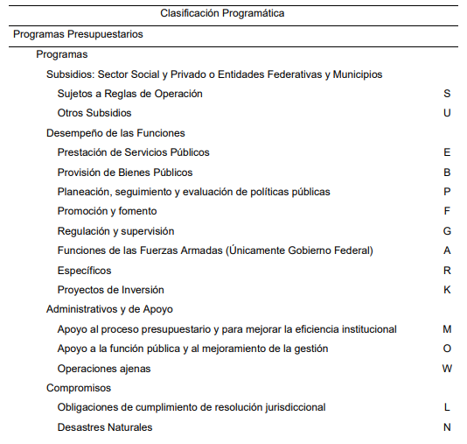
CLASIFICADOR PROGRAMÁTICO/ Programa Presupuestario
Objetivo:
Organizar en forma representativa y homogénea las asignaciones de los recursos de los programas presupuestarios.
Estructura:
Programas
Participaciones a entidades federativas
y municipios
Costo financiero, deuda o apoyos a
deudores y ahorradores de la banca
Adeudos de ejercicios fiscales anteriores
Prestación de Servicios Públicos E:
Actividades del sector público, que realiza en forma directa, regular y continua, para satisfacer demandas de la sociedad, atendiendo a las personas a través de las siguientes finalidades: i) Funciones de gobierno. ii) Funciones de desarrollo social. iii) Funciones de desarrollo económico.
https://www.conac.gob.mx/es/CONAC/Normatividad_Vigente

Slide 15
PROGRAMAS PRESUPESTARIOS/ Universidad de Guanajuato
Extensión
E035 - Extensión del conocimiento, arte y cultura
1
Investigación
E040 - Investigación, desarrollo tecnológico e innovación de la Universidad de Guanajuato
2
Cobertura
E066 - Cobertura Educativa de la Universidad de Guanajuato
3
Trayectoria
E067 - Trayectoria Académica Consolidada
4
Vinculación
E068 - Vinculación de la Comunidad Universitaria con los sectores económico y social
5

Slide 16
PROCESOS DE GESTIÓN G´s / Universidad de Guanajuato
M001 - Gestión eficiente y orientada a resultados
G1136 - Gestión efectiva de la Universidad de Guanajuato
1
O001 - Transparencia, Rendición de Cuentas, Evaluación, Control Interno y Fiscalización
2
G2065 - Dirección Estratégica de la Universidad de Guanajuato
R001 - Universidad con sentido humanista y responsabilidad social
3
G1271 - Gestión para la preservación de los Derechos Humanos y el Medio Ambiente

Slide 17
AREAS FUNCIONALES / Estructura de Clasificación UG
01 - P2852
Componente
Proceso asociado al componente

Slide 18
COMPONENTE/ Programa Presupuestario
¿QUÉ ES UN COMPONENTE?
Instrumento de medición de logros
Fuentes de información
Ubicación digital pública
Objetivos
Factores externos
 | Resumen Narrativo | Indicador | Medio de Verificación | Supuesto
FIN
PROPÓSITO
COMPONENTE
ACTIVIDAD
PED
Forma en que el programa contribuye al logro de un objetivo de orden superior
Contribución a un nivel superior con el que está alineado
PLADI
La razón de ser del programa, efecto directo que el programa se propone alcanzar sobre la la población o área de enfoque
Productos o servicios que se deben de entregar durante la ejecución del programa para el logro de su propósito.
Lo que debemos entregar para terminar o mitigar con el problema público
Acciones sustantivas y recursos asignados para producir cada uno de los componentes.
(Procesos – P´s y Proyectos de Inversión – Q´s)

Slide 19
COMPONENTES/ Universidad de Guanajuato
PROGRAMA PRESUPUESTARIO | COMPONENTE | DESCRIPCIÓN
E035 - "Extensión del conocimiento, arte y cultura hacia la sociedad" | C1 | Talleres de formación artística impartidos en las sedes universitarias de la UG.
 | C2 | Eventos artísticos y culturales de alto impacto social de la UG presentados a la población.
 | C3 | Infraestructura y equipamiento implementados para el desarrollo de eventos culturales y artísticos.
 | C4 | Servicios de producción y publicación de productos editoriales de la Universidad otorgados.
 | C5 | Servicios de educación continua impartidos a la sociedad.
E040- "Investigación, desarrollo tecnológico e innovación de la Universidad de Guanajuato" | C1 | Avances científicos y tecnológicos difundidos.
 | C2 | Investigadores formados en Programas Educativos de Posgrado de calidad, acreditados nacional e internacionalmente.
 | C3 | Proyectos de Investigación desarrollados con calidad por los investigadores de prestigio y Cuerpos Académicos Consolidados.
 | C4 | Infraestructura y equipamiento implementados para el desarrollo de las investigaciones, tecnologías e innovaciones.
E066 - "Cobertura Educativa de la Universidad de Guanajuato" | C1 | Programas Educativos que atienden las demandas de los sectores, con enfoque por competencias, de esquemas flexibles e innovadores reconocidos por su calidad impartidos.
 | C2 | Capacitación y certificación de la planta docente en pedagogía, innovación del aprendizaje y competencias digitales otorgada.
 | C3 | Infraestructura y equipamiento implementados para el desarrollo de los Programas Educativos.
E067 - "Trayectoria académica consolidada" | C1 | Apoyos económicos y en especie a estudiantes regulares o en riesgo de deserción otorgados.
 | C2 | Servicios para la regularización y acompañamiento en la trayectoria escolar otorgados a los estudiantes.
 | C3 | Servicios y promoción de actividades deportivas, artísticas y culturales, de prevención de la salud y la seguridad como parte de la trayectoría académica ofertados a los estudiantes.
 | C4 | Infraestructura y equipamiento implementados para el desarrollo de las actividades deportivas, artísticas y culturales, de prevención de la salud y la seguridad de los estudiantes.
E068 - "Vinculación de la Comunidad Universitaria con los sectores económico y social" | C1 | Servicios y apoyos para la internacionalización e interculturalidad otorgados a los estudiantes.
 | C2 | Eventos que incentivan el liderazgo y el emprendimiento ofertados a los estudiantes.
 | C3 | Vinculación con instituciones u organismos afines a la formación y la responsabilidad social para realizar el servicio social, las prácticas profesionales y prestación de servicios, ofertada a los estudiantes y profesores.
E067 - Trayectoria Académica Consolidada

Slide 20
COMPONENTES E066/ Universidad de Guanajuato
COMPONENTES E066
Cobertura Educativa de la Universidad de Guanajuato
PP | Componente
E066 | C01. Programas educativos que atienden las demandas de los sectores, con enfoque por competencias, de esquemas flexibles e innovadores reconocidos por la calidad impartidos.
E066 | C02. Capacitación y certificación de la planta docente en pedagogía, innovación del aprendizaje y competencias digitales otorgada.
E066 | C03. Infraestructura construida sustentable e instalaciones en condiciones seguras e incluyentes dotadas de tecnologías de la información, equipamiento y material didáctico para el desarrollo de los programas educativos.

Slide 21
ÁREAS FUNCIONALES / Estructura de Clasificación UG
P2852
Proceso asociado al componente
Los Procesos de clasificarán de acuerdo a sus objetivos estratégicos en: Sustantivos (P) y de Soporte (G), a continuación se describen estos conceptos:
Los Procesos Sustantivos (P) se enfocan en la producción de bienes y servicios que se ofrecen a la ciudadanía.

Slide 22
PROCESOS/ Universidad de Guanajuato
PROGRAMA PRESUPUESTARIO | COMPONENTE | CLAVE PROCESO | NOMBRE DEL PROCESO
E035 - "Extensión del conocimiento, arte y cultura hacia la sociedad" | C1 | P2861 | Prestación de servicios de formación para la extensión cultural.
 | C2 | P0847 | Prestación de Servicios de extensión cultural.
 | C3 | P3070 | Gestión administrativa y de recursos para llevar a cabo la realización de eventos culturales y artísticos
 | C4 | P2862 | Prestación de Servicios de Producción Editorial
 | C5 | P2863 | Prestación de Servicios para llevar a cabo la Educación Continua
E040- "Investigación, desarrollo tecnológico e innovación de la Universidad de Guanajuato" | C1 | P2860 | Divulgación y difusión científica y tecnológica
 | C2 | P0844 | Administración de la trayectoria de profesores para la investigación y posgrados
 | C3 | P0845 | Cooperación con el entorno para la Investigación y registro de cuerpos académicos
 | C4 | P3071 | Gestión administrativa y de recursos para el desarrollo de la investigación
E066 - "Cobertura Educativa de la Universidad de Guanajuato" | C1 | P2852 | Administración de la trayectoria de los programas educativos de la UG
 | C2 | P2853 | Administración de la trayectoria académica y administrativa de profesores de la UG
 | C3 | P3072 | Gestión administrativa y de recursos físicos para el desarrollo de los Programas Educativos
E067 - "Trayectoria académica consolidada" | C1 | P2893 | Gestión, asignación y seguimiento de becas
 | C2 | P2855 | Administración de la trayectoria del estudiante
 | C3 | P2856 | Prestación de servicios de salud, seguridad y desarrollo integral del estudiante
 | C4 | P3073 | Gestión y asignación de recursos para el desarrollo de salud, seguridad y desarrollo integral del estudiante
E068 - "Vinculación de la Comunidad Universitaria con los sectores económico y social" | C1 | P2857 | Prestación de servicios de internacionalización y movilidad
 | C2 | P2858 | Vinculación y cooperación con el entorno para la gestión del emprendimiento en la comunidad estudiantil de la UG
 | C3 | P2859 | Vinculación y cooperación con el entorno para la trayectoria escolar y el cumplimiento del servicio social
E067 - Trayectoria Académica Consolidada

Slide 23
PROCESO E066/ Universidad de Guanajuato
PROCESOS E066
Cobertura Educativa de la Universidad de Guanajuato
PP | Componente (C) | Proceso (P)
E066 | C01. Programas educativos que atienden las demandas de los sectores, con enfoque por competencias, de esquemas flexibles e innovadores reconocidos por la calidad impartidos. | P2852 Administración de la trayectoria de los programas educativos de la UG
E066 | C02. Capacitación y certificación de la planta docente en pedagogía, innovación del aprendizaje y competencias digitales otorgada. | P2853 Administración de la trayectoria académica y administrativa de profesores de la UG
E066 | C03. Infraestructura construida sustentable e instalaciones en condiciones seguras e incluyentes dotadas de tecnologías de la información, equipamiento y material didáctico para el desarrollo de los programas educativos. | P3072 Gestión administrativa y de recursos físicos para el desarrollo de los Programas Educativos

Slide 24
ÁREAS FUNCIONALES / Estructura de Clasificación UG
253 - E066 - 01 - P2852
Clasificación Funcional del gasto CONAC
Programa Presupuestario
Componente
Proceso asociado al componente
C01 Programas educativos que atienden las demandas de los sectores, con enfoque por competencias, de esquemas flexibles e innovadores reconocidos por la calidad impartidos.
C02 Capacitación y certificación de la planta docente en pedagogía, innovación del aprendizaje y competencias digitales otorgada.
C03 Infraestructura construida sustentable e instalaciones en condiciones seguras e incluyentes dotadas de tecnologías de la información, equipamiento y material didáctico para el desarrollo de los programas educativos.
E066.C01. P2852 Administración de la trayectoria de los programas educativos de la UG
E066.C02. P2853 Administración de la trayectoria académica y administrativa de profesores de la UG
E066.C02. P3072 Gestión administrativa y de recursos físicos para el desarrollo de los Programas Educativos
E035 - Extensión del conocimiento, arte y cultura
E040 - Investigación, desarrollo tecnológico e innovación de la Universidad de Guanajuato
E066 - Cobertura Educativa de la Universidad de Guanajuato
E067 - Trayectoria Académica Consolidada
E068 - Vinculación de la Comunidad Universitaria con los sectores económico y social
2.5.2 Educación Media Superior
2.5.3 Educación Superior
2.5.4 Posgrado
2.5.6 Otro Servicios Educativos y Actividades Inherentes

Slide 25
¿PARA QUE CLASIFICAR EL GASTO?
Nos permitirá identificar el destino del gasto público, los objetivos que se planean cumplir derivado de las prioridades gubernamentales o institucionales, las cuales deben estar vinculadas a los instrumentos de planeación.
Algunos de los documento de política son:
PEF
LPGEEG
Presupuesto de Egresos de la Federación
Ley del Presupuesto General de Egresos del Estado de Guanajuato
PEUG
Presupuesto de Egresos Universidad de Guanajuato
PEF Plan Nacional de Desarrollo - PND
LPGEEG Plan Estatal de Desarrollo – PED . Programa de Gobierno - PG
PEUG Plan de Desarrollo Institucional - PLADI
Notes:
En estos documentos se establece el presupuesto destinado para la realización de programas y proyectos que buscan entregar bienes y servicios o crear infraestructura.

Slide 26
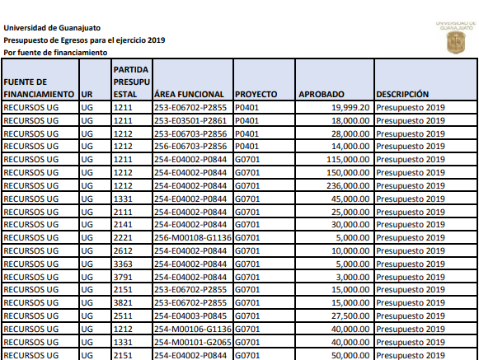
PEUG
Presupuesto de Egresos Universidad de Guanajuato

Slide 27
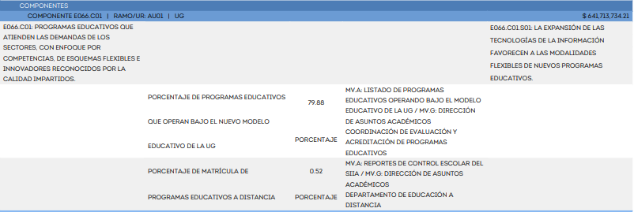
LPGEEG
Ley del Presupuesto General de Egresos del Estado de Guanajuato

Slide 28
ÁREAS FUNCIONALES DE PROCESOS SUSTANTIVOS Y SUS COMBINACIONES

Slide 29
ÁREAS FUNCIONALES 2020/ Universidad de Guanajuato
PROCESOS SUSTANTIVOS
PbR 2019
PbR 2020
E066. Cobertura Educativa de NMS y NS con calidad.
E067. Trayectoria Académica Consolidada.
E068. Vinculación del estudiante con los sectores económico y social.
E040. Investigación, desarrollo tecnológico e innovación de la UG.
E035. Extensión del conocimiento, arte y cultura hacia la sociedad.
E066. Cobertura Educativa de la Universidad de Guanajuato.
E067. Trayectoria Académica Consolidada.
E068. Vinculación de la Comunidad Universitaria con los sectores económico y Social.
E040. Investigación, desarrollo tecnológico e innovación de la UG.
E035. Extensión del conocimiento, arte y cultura hacia la sociedad.

Slide 30
ÁREAS FUNCIONALES 2020/ Universidad de Guanajuato
E066. Cobertura Educativa de la Universidad de Guanajuato
E06601-P2852
E06603-P3072
E06602-P2853
PE Educativos que atienden la demandas de los sectores, con enfoque por competencias, de esquemas flexibles e innovadores reconocidos por su calidad impartidos.
Infraestructura y equipamiento implementados para el desarrollo de los Programas Educativos.
Capacitación y Certificación de la Planta docente en pedagogía, innovación del aprendizaje y competencias digitales otorgadas.
Clasificador Funcional del Gasto (CFG)
2.5.2
2.5.3
2.5.4

Slide 31
ÁREAS FUNCIONALES 2020/ Universidad de Guanajuato
E067. Trayectoria Académica Consolidada
E06701-P2893
E06703-P2856
E06702-P2855
Apoyos económicos y en especie a estudiantes regulares o en riesgo de deserción o torgados.
Servicios y promoción de actividades deportivas, artísticas y culturales, de prevención de la salud y la seguridad como parte de la trayectoria académica ofertados a los estudiantes.
Servicios para la regularización y acompañamiento en la trayectoria escolar, otorgados a los estudiantes.
E06704-P3073
Infraestructura y equipamiento implementados para el desarrollo de las actividades deportivas, artísticas y culturales, de prevención de la salud y la seguridad de los estudiantes.
Clasificador Funcional del Gasto (CFG)
2.5.2
2.5.3
2.5.4

Slide 32
ÁREAS FUNCIONALES 2020/ Universidad de Guanajuato
E068. Vinculación de la Comunidad Universitaria con los sectores económico y social.
E06801-P2857
E06803-P2859
E06802-P2858
Servicios y apoyos para la internacionalización e interculturalidad otorgados a los estudiantes.
Eventos que incentivan el liderazgo y el emprendimiento ofertados a los estudiantes.
Vinculación con instituciones u organismos afines a la formación y la responsabilidad social para realizar el servicio social, las prácticas profesionales y prestación de servicios, ofertada a los estudiantes y profesores.
Clasificador Funcional del Gasto (CFG)
2.5.2
2.5.3
2.5.4
2.5.6
3.8.3
Excepción:
En el caso específico del programa presupuestario E068 “Vinculación de la Comunidad Universitaria con los sectores económico y social”, tanto para NMS como para NS, para el Proceso-Proyecto denominado “Gestión de contratos de prestación de servicios y vinculación que otorgue la UG a favor de terceros” la combinación deberá ser:
256-E06803-P2859. Convenio para prestación de Servicios Educativos y Actividades Inherentes.
383-E06803-P2859. Convenio para prestación de Servicios Científicos y Tecnológicos.

Slide 33
ÁREAS FUNCIONALES 2020/ Universidad de Guanajuato
E040. Investigación, desarrollo tecnológico e innovación de la UG
E04001-P2860
E04003-P0845
E04002-P0844
Proyectos de Investigación desarrollados con calidad por los investigadores de prestigio y Cuerpos Académicos Consolidados.
Avances científicos y tecnológicos difundidos.
Investigadores formados en Programas Educativos de Posgrado de calidad, acreditados nacional e internacional-mente.
E04004-P3071
Infraestructura y equipamiento implementados para el desarrollo de las investigaciones, tecnologías e innovaciones.
Clasificador Funcional del Gasto (CFG)
3.8.1
3.8.2
3.8.3
3.8.4
2.5.4
Excepción:
En el caso del programa presupuestario E040 “Investigación, desarrollo tecnológico e innovación de la UG” Exclusivamente en el componente 02 “Investigadores formados en PEP de calidad, acreditados nacional e internacionalmente (E04002)” el clasificador funcional del gasto será 2.5.4, la combinación deberá ser 254-E04002-P0844

Slide 34
ÁREAS FUNCIONALES 2020/ Universidad de Guanajuato
E035. Extensión del conocimiento, arte y cultura hacia la sociedad
E03501-P2861
E03503-P3070
E03502-P0847
Talleres de formación artística impartidos en las sedes universitarias de la UG.
Infraestructura y equipamiento implementados para el desarrollo de eventos culturales y artísticos.
Eventos artísticos y culturales de alto impacto social de la UG presentados a la población.
E03504-P2862
Servicios de producción y publicación de productos editoriales de la Universidad otorgados.
E03505-P2863
Servicios de educación continua impartidos a la sociedad.
Clasificador Funcional del Gasto (CFG)
2.5.3
2.5.6
Excepción:
En el caso específico de los PE con área del conocimiento de Artes, el programa presupuestario E035 “Extensión del conocimiento, arte y cultura hacia la sociedad”, para el componente 01 y 02 la clasificación funcional del gasto puede ser 253 derivado de la actividad sustantiva de los PE que se imparten, por lo cuál la combinación podrá ser la siguiente:
253-E03501-P2861 Talleres de formación artística impartidos en las Sedes Universitarias de la UG.
253-E03502-P0847 Eventos artísticos y culturales de alto impacto social de la UG presentados a la población.

Slide 35
ÁREAS FUNCIONALES DE PROCESOS GESTIÓN Y SUS COMBINACIONES

Slide 36
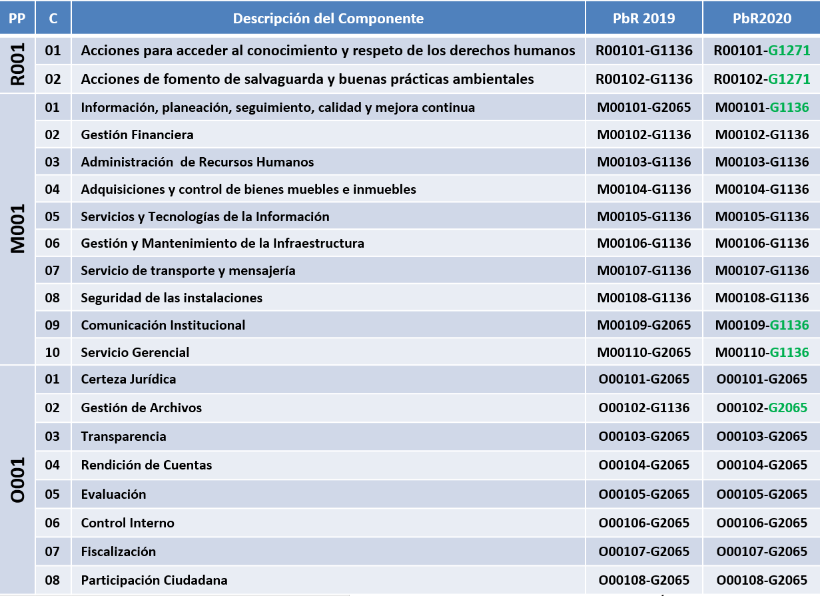
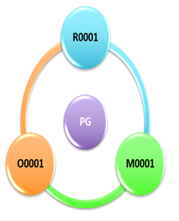
ÁREAS FUNCIONALES 2020/ Universidad de Guanajuato
R001. Universidad con sentido humanista y responsabilidad social
M001. Gestión eficiente y orientada a resultados.
O001. Transparencia, Rendición de Cuentas, Evaluación, Control Interno y Fiscalización.

Slide 37
ÁREAS FUNCIONALES 2020/ Universidad de Guanajuato
Criterios generales para determinación de AF para el PbR 2020
Principales conceptos de gastos en relación al Área Funcional:
Prendas de seguridad para personal para prevención de riesgos laborales, botiquines para el personal, capacitación de personal administrativo, entre otras: AF 256-M00103-G1136.
Adquisición de mobiliario y/o equipo para personal administrativo, agendas para personal directivo y administrativo, pago de garrafones de agua, entre otras: AF 256-M00104-G1136.
Software administrativo: AF 256-M00105-G1136.
Artículos para limpieza, fertilizantes, fumigación, jardinería, herramientas menores, duplicados de llaves y/o candados, entre otras: AF 256-M00106-G1136.
Refacciones y accesorios menores de equipo de transporte, Mantenimiento y conservación de vehículos, Seguro y/o verificaciones de equipo de transporte, Pensión de vehículos, Combustible exclusivo para mensajería de las entidades, entre otras: AF 256-M00107-G1136.
Adquisición y/o recarga de extintores, cámaras de vigilancia, contratación de servicio externo de seguridad, seguros de bienes patrimoniales, entre otras: AF 256-M00108-G1136.
Control de Residuos peligrosos: AF 256-R00102-G1271.
Nota: Estos criterios no son aplicables para capítulo 1000, en ese caso consultar con la Dirección de Recursos Humanos.

Slide 38
ÁREAS FUNCIONALES 2020/ Universidad de Guanajuato
Gastos Indirectos:
PbR 2019
PbR 2020
PosPre
2111 Materiales y útiles de oficina.
2112 Equipos menores de oficina.
2241 Materiales y útiles de tecnologías de la información.
2212 Productos alimenticios personas en el lugar de trabajo.
2231 Utensilios para el servicio de alimentación.
2531 Medicinas y productos farmacéuticos.
2612 Combustible, lubricantes, aditivos para vehículos….
2911 Herramientas menores.
2931 Refacciones y accesorios menores equipo admvo.
2941 Refacciones y accesorios menores equipo de cómputo.
3111 Servicio de energía eléctrica.
3131 Servicio de agua.
3141 Servicio de telefonía tradicional.
3151 Servicio de telefonía celular.
3171 Servicio de acceso de internet.
3181 Servicio postal.
3291 Otros arrendamientos
3361 Impresión de doc. oficiales, formas administrativas, fiscales…
3362 Servicios de impresión.
3363 Servicio de fotocopiado.
3364 servicios de apoyo administrativo.
PosPre
2111 Materiales y útiles de oficina.
2241 Materiales y útiles de tecnologías de la información.
2231 Utensilios para el servicio de alimentación.
3111 Servicio de energía eléctrica.
3131 Servicio de agua.
3141 Servicio de telefonía tradicional.
3151 Servicio de telefonía celular.
3171 Servicio de acceso de internet.
3181 Servicio postal.
3221 Arrendamiento de edificios y locales.
3363 Servicio de fotocopiado.
AF Sustantiva

Slide 39
AREAS FUNCIONALES / Capítulo 1000
Supuestos | Campus | Fondo | CeGes | PosPre | Área Funcional |  |  | E.PEP
 |  |  |  |  | 1er nivel | 2do nivel | 3er nivel | Año | Programa
PTP que imparten cátedra en PE de NMS y Licenciatura, cursos de verano e invierno. | NMS | Diferente a subsidio | - | 1211, 1212 | 252 | E06602 | P2853 | ##. | P####.###.###
 | NS |  | - |  | 253 | E06602 | P2853 | ##. | P####.###.###
PTP que imparten cursos de extensión | NMS | Diferente a subsidio | - | 1211, 1212 | 256 | E03505 | P2863 | ##. | P####.###.###
 | NS |  | - |  | 256 | E03505 | P2863 | ##. | P####.###.###
 | RG |  | - |  | 256 | E03505 | P2863 | ##. | P####.###.###
PTP que imparten en posgrado (especialidades, maestría, doctorado) | NMS | N/A | N/A
 | NS | Ingresos de Posgrado | - | 1211, 1212 | 254 | E04002 | P0844 | ##. | P0701.001
 | RG | N/A | N/A
Técnicos Académicos adscritos a Divisiones, Departamento o Escuelas de NMS | NMS | - | - | - | 252 | E06601 | P2852 | ##. | P0201
 | NS | - | - | - | 253 | E06601 | P2852 | ##. | P0201

Slide 40
AREAS FUNCIONALES / Capítulo 1000
Supuestos | Campus | Fondo | CeGes | PosPre | Área Funcional |  |  | E.PEP
 |  |  |  |  | 1er nivel | 2do nivel | 3er nivel | Año | Programa
Entrenador | NMS | - | - | - | 252 | E06703 | P2856 | ##. | P0201
 | NS | - | - | - | 253 | E06703 | P2856 | ##. | P0201
 | RG |  | - | - | 253 | E06703 | P2856 | ##. | P0201
Asistente de Bibliotecas | NMS | - | - | - | 252 | E06601 | P2852 | ##. | P0201
 | NS | - | - | - | 253 | E06601 | P2852 | ##. | P0201
 | RG | - | - | - | 253 | E06601 | P2852 | ##. | P0201
OSUG |  | 1119910101 | 100303 | - | 256 | E03502 | P0847 | ##. | P0201
Auxiliar de ventanilla, Encargado de ventanilla en Campus y CNMS | NMS | - | - | - | 252 | E06702 | P2855 | ##. | G0201
 | NS | - | - | - | 253 | E06702 | P2855 | ##. | G0201
Auxiliar de ventanilla, Encargado de ventanilla en RG | RG | - | - | - | 253 | E06702 | P2855 | ##. | G0201
Asistente de Difusión Cultural |  | - | - | - | 256 | E03502 | P0847 | ##. | P0201
Tipográfico |  | - | - | - | 256 | E3504 | P2862 | ##. | P0201
Demás puestos en Rectoría General, Rectorías de Campus y Dirección del Colegio del Nivel Medio Superior | NMS | - | - | - | Asignada a Centro Gestor |  |  | ##. | G0201
 | NS | - | - | - |  |  |  | ##. | G0201
 | RG | - | - | - |  |  |  | ##. | G0201
Actividades admistrativas y operación de laboratorios y bibliotecas para Cursos de Extensión y Posgrado. | NMS | Diferente a subsidio | - | 1211, 1212 | 256 | E03502 | P0847 | ##. | P####.###.###
 | NS Extensión |  | - |  | 256 | E03502 | P0847 | ##. | P####.###.###
 | NS Posgrado |  | - |  | 254 | E04002 | P0844 | ##. | P0701.001
 | RG |  | N/A
Cursos de Extensión y Posgrados (actividades de admón específicas, excepto limpieza y vigilancia) | NMS | Diferente a subsidio | - | - | 256 | E03502 | P0847 | ##. | P####.###.###
 | NS Extensión |  | - | - | 256 | E03502 | P0847 | ##. | P####.###.###
 | NS Posgrado |  | - | - | 254 | E04002 | P0844 | ##. | P0701.001
 | RG |  | N/A
Convenios y POA's | Se atenderá a la estructura presupuestal asignada por la DRF

Slide 41
AREAS FUNCIONALES / Capítulo 1000
PAGOS ADICIONALES POR ACTIVIDADES EXTRAORDINARIAS
Tiempo extraordinario por cursos de extensión y posgrados, (operación de laboratorios y bibliotecas) | NMS | Diferente a subsidio | - | 1211, 1212 | 256 | E03502 | P0847 | ##. | P####.###.###
 | NS Extensión |  | - |  | 256 | E03502 | P0847 | ##. | P####.###.###
 | NS Posgrado |  | - |  | 254 | E04002 | P0844 | ##. | P0701.001
Tiempo extraordinario por intendencia en cursos de extensión y posgrados. | NMS | Diferente a subsidio | - | 1211, 1212 | 256 | M00106 | G1136 | ##. | P####.###.###
 | NS Extensión |  | - |  | 256 | M00106 | G1136 | ##. | P####.###.###
 | NS Posgrado |  | - |  | 256 | M00106 | G1136 | ##. | P0701.001
Tiempo extraordinario por vigilancia en cursos de extensión y posgrados. | NMS | Diferente a subsidio | - | 1211, 1212 | 256 | M00108 | G1136 | ##. | P####.###.###
 | NS Extensión |  | - |  | 256 | M00108 | G1136 | ##. | P####.###.###
 | NS Posgrado |  | - |  | 256 | M00108 | G1136 | ##. | P0701.001
Tiempo extraordinario y contratos por vigilanca (Guardias) | NMS | - | - | 1211, 1212 | 256 | M00108 | G1136 | ##. | G0201
 | NS | - | - |  | 256 | M00108 | G1136 | ##. | G0201
 | RG | - | - |  | 256 | M00108 | G1136 | ##. | G0201
Prima dominical | NMS | - | - | 1211, 1212 | 256 | M00108 | G1136 | ##. | G0201
 | NS | - | - |  | 256 | M00108 | G1136 | ##. | G0201
 | RG | - | - |  | 256 | M00108 | G1136 | ##. | G0201
Tiempo extraordinario y contratos por actividades de limpieza, intendencia y mantenimiento (No Guardias). | NMS | - | - | 1211, 1212 | 256 | M00106 | G1136 | ##. | G0201
 | NS | - | - |  | 256 | M00106 | G1136 | ##. | G0201
 | RG | - | - |  | 256 | M00106 | G1136 | ##. | G0201
Prefectura | NMS | - | - | 1211, 1212 | 252 | E06601 | P2852 | ##. | -
 | NS | - | - |  | 253 | E06601 | P2852 | ##. | -
Exámenes de regularización, no cubiertos en el año correspondiente | NMS | Diferente a subsidio | - | 1211, 1212 | 252 | E06602 | P2853 | ##. | P####.###.###
 | NS |  | - |  | 253 | E06602 | P2853 | ##. | P####.###.###
T.E Operadores en actividades ordinarias | NMS | - | - | 1211, 1212 | 256 | M00107 | G1136 | ##. | G0201
 | NS | - | - |  | 256 | M00107 | G1136 | ##. | G0201
 | RG | - | - |  | 256 | M00107 | G1136 | ##. | G0201

Slide 42
EJERCICIO PRÁCTICO

Slide 43
AREAS FUNCIONALES / Ejercicio
Área Funcional Asignada | Justificación | Área Funcional Solicitada | Correcta
 |  |  | Sí | No
256-M00107-G1136 | Pago de vales de combustible para traslado de Coordinador de Servicio Social de la ENMS Silao para la supervisión de servicio social profesional | 252-E06803-P2859
254-E04002-P0844 | Reembolso a profesor por compra de boleto de avión para ponente invitado al posgrado de Ingeniería Química | 253-E06602-P2853
253-E06602-P2853 | Pago de certificación de profesor de tiempo parcial | 253-E06702-P2855
256-M00106-G1136 | Mantenimiento de las caminadoras del área de activación física para estudiantes de la DCSyH. | 253-E06704-P3073
253-E06802-P2858 | Viáticos para ponente de la Feria de Internacionalización | 253-E06801-P2857
Área Funcional Asignada | Justificación | Área Funcional Solicitada | Correcta
 |  |  | Sí | No
256-M00107-G1136 | Pago de vales de combustible para traslado de Coordinador de Servicio Social de la ENMS Silao para la supervisión de servicio social profesional | 252-E06803-P2859
254-E04002-P0844 | Reembolso a profesor por compra de boleto de avión para ponente invitado al posgrado de Ingeniería Química | 253-E06602-P2853
253-E06602-P2853 | Pago de certificación de profesor de tiempo parcial | 253-E06702-P2855
256-M00106-G1136 | Mantenimiento de las caminadoras del área de activación física para estudiantes de la DCSyH. | 253-E06704-P3073
253-E06802-P2858 | Viáticos para ponente de la Feria de Internacionalización | 253-E06801-P2857
X
X
X
X
X

Slide 44
Dudas:
DIRECCIÓN DE PLANEACIÓN
Departamento de Planeación y Desarrollo,
Ext. 3060, 3047 y 3046

